Slide 1
Introducción

Slide 2

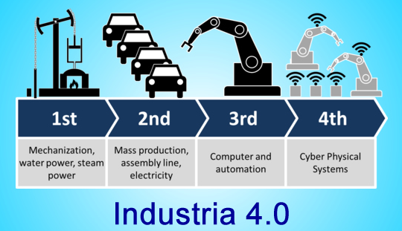
Industria 4.0
Computación en la nube
Inteligencia artificial
Robótica
Big data y análisis
Internet de las cosas

Slide 3
Implementación de un medidor de energía en tiempo real
Hardware
Acondicionamiento de señal
Fuentes de alimentación
Procesamiento de señal
Servidor
Base de datos
Software
Arduino, C++
Broker MQTT
Base de datos MySQL
Lambda backend
Data studio

Slide 4
Diagram de flujo
Voltaje
Corriente
Broker
Lambda
Base de datos
Data studio
Medidor
WiFi
cliente 1
cliente 2
cliente n

